Slide 1
Mẫu Factory Method
Nhóm 28:
Văn Vũ Tuấn
Phạm Ngọc Linh
Huỳnh Đức Đăng Khoa

Slide 2
Giới thiệu
Tên chính thức: Factory method
Phân loại: Creational Pattern
Tên khác: Virtual Constructor

Slide 3
Định nghĩa
Mẫu Factory định nghĩa một giao diện cho việc tạo một đối tượng nhưng nó để cho các lớp con quyết định cách mà lớp đó được khởi tạo.
Factory cho phép một lớp trì hoãn việc cài đặt tới các lớp con
Toán tử new được xem là có hại trong mẫu này

Slide 4
Khi nào sử dụng?
Khi ta không biết chính xác những lớp chúng ta sẽ tạo ra. Ví dụ trường hợp tạo một hệ thống lưu trữ sách, chúng ta không biết những quyển sách cụ thể nào sẽ được lưu trữ nhưng hoàn toàn biết rằng chỉ những quyển sách mới được lưu trữ mà không phải thứ khác
Khi ta muốn tăng cường khả năng mở rộng mã nguồn. Ví dụ thực tế nhất là Đa hình trong lập trình hướng đối tượng
Một lớp không thể biết trước được nó sẽ tạo ra những loại lớp đối tượng nào
Một lớp chỉ sử dụng các lớp con của nó để xác định đối tượng mà nó tạo ra
Ta muốn định ra những gì mà lớp sẽ được tạo

Slide 5
Khả năng ứng dụng
Ứng dụng nhiều trong lập trình Game và hệ thống phân tích dữ liệu
Tăng tính bảo mật của hệ thống nhờ tính đa hình
Client chỉ dựa trên interface mà không quan tâm đến đối tượng nào sẽ được trả về, quá trình tạo ra đối tượng được che dấu hoàn toàn
Tạo sự linh hoạt trong việc sử dụng lại code

Slide 6
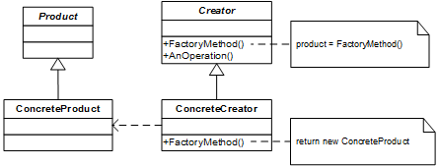
Cấu trúc và mối quan hệ
Product: định nghĩa interface của các đối tượng mà Factory Method tạo ra
ConcreteProduct: Lớp thể hiện đối tượng sản phẩm cần tạo, hiện thực của interface Product
Creator: Khai báo Factory Method, nó trả về đối tượng kiểu Product
ConcreteCreator: thừa kế lớp Creator, override Factory Method để trả về một đối tượng của lớp ConcreteProduct tương ứng

Slide 7
Các hệ quả mang lại
Dễ dàng cập nhật hệ thống khi mở rộng các sản phẩm.
Code đơn giản, dễ bảo trì và tính bảo mật cao do người dùng chỉ quan tâm đến lớp giao diện.
Hạn chế về mặt tạo đối tượng, khi phải định nghĩa lại các phương thức cho lớp mới được tạo ra.
Khi có thêm một ConcreteProduct mới tao phải thay đổi mã nguồn ở khá nhiều chỗ cho ConcreteProduct đó.

Slide 8
Các chú ý liên quan đến cài đặt
Nên sử dụng mẫu Factory Method khi ta hiểu rõ hoàn toàn hệ thống của chúng ta cần gì
Không nhất thiết phải có đủ các thành phần theo mô hình chuẩn của mẫu Factory Method. Vì mẫu Factory nhấn mạnh việc đa hình hóa nên ta có thể tùy biến các lớp phù hợp với ngữ cảnh. Nhưng về bản chất thì phải giữ đúng theo lý thuyết

Slide 9
Demo
Bài toán: Ta muốn tạo một danh sách để quản lý các loại sách. Và ban đầu chỉ có 3 loại sách là Toán, Lý, Hóa
Yêu cầu: Xây dựng chức năng thêm các loại sách vào danh sách và tạo thêm sách mới: Ngữ Văn, Lịch sử

Slide 10
Ví dụ về các hệ thống thực tế
Method factory rất linh hoạt trong việc tạo ra các văn bản khác nhau (Document)
Factory Method thường được sử dụng trong những thành phần “quản lý”, chẳng hạn như document manager, account manager, permission manager…

Slide 11
Các mẫu liên quan
Abstract Factory
Factory Methods thường được gọi là phương thức mẫu
Prototypes không yêu cầu phải tạo các lớp con

Slide 12
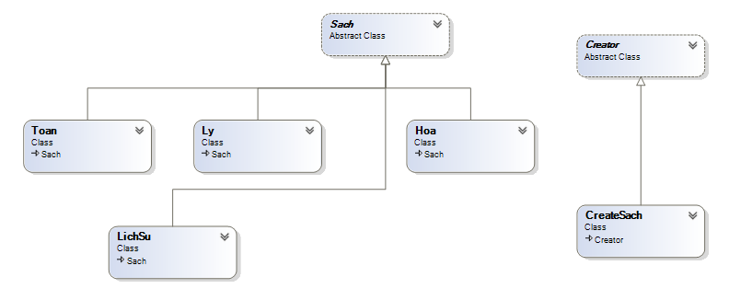
Sơ đồ lớp

Slide 13
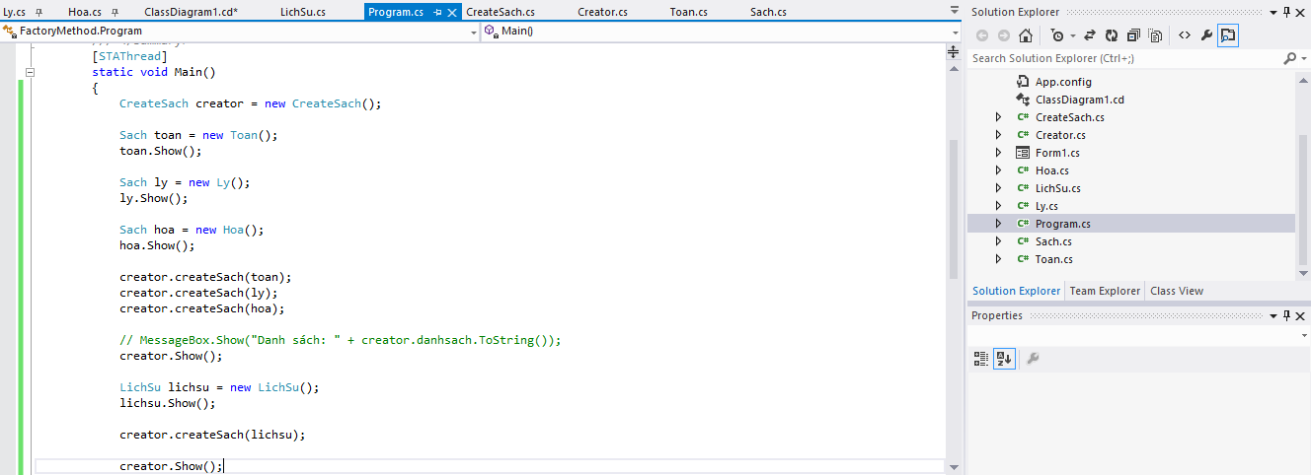
Code mẫu
Sourcecode đính kèm trong demo

